Slide 1

IOT PROJECT
Smart Air-Conditioner
Yarin Ifargan
Daniel Harary
Rony Levi

Slide 2
מבוא
מיזוג אוויר היא מערכת שנועדה לשפר את הנוחות האקלימית של אלו המאכלסים חלל כלשהו, או את תנאי העבודה של ציוד. כל מערכת אוורור, חימום וקירור המשמשת למטרה זו יכולה להיות מוגדרת כמערכת מיזוג אוויר או כמערכת בקרת אקלים. הקירור מבוצע על ידי משאבת חום או על ידי התאיידות של מים. החימום מבוצע גם הוא על ידי משאבת חום או על ידי הסקה.

Slide 3

בעיה
קיימים מקרים רבים של תנאי מזג-אוויר קיצוניים אשר לא מאפשרים מחייה של בני-אדם באותו אזור.
חום קיצוני וקור קיצוני הורגים מדי שנה יותר מ-5 מיליון בני-אדם בכל העולם – כך לפי מחקר שפורסם החודש בכתב העת המדעי "The Lancet Planetary Health” . לפי הממצאים, שמבוססים על 20 שנה של נתונים, אף שקור קיצוני אחראי ליותר מקרי מוות מחום, המשך שינוי האקלים עתיד לשנות את המאזן הזה.
פתרון
בעקבות בעיה זו ישנו צורך במוצר טכנולוגי שיהיה זמין ונגיש לכולם ושיהיה קל לתפעול.
במסגרת הקורס, הוקנו לנו הכלים והידע לפיתוח מערכות מבוססות רכיבים אלקטרוניים קטנים הנשלטים באמצעות האינטרנט.
לכן, חשבו על מערכת “Smart AC” המבוססת על חיישנים, שמטרתה להוות פלטפורמה לשימוש חכם במיזוג אוויר.

Slide 4

המערכת “Smart AC” הינה מערכת אשר מאפשרת למשתמש לשנות את טמפרטורת המזגן, וכמו כן מאפשרת לקבוע סטטוס (Mode) מרחוק על ידי שליטה מהמחשב באמצעות שימוש באפליקציה. המערכת מבוססת על אינטרנט הניתנת לתפעול גם מהטלפון הנייד, כל עוד המשתמש נמצא בטווח של קליטה סלולארית או Wi-Fi. למערכת יש חיישן שמודד את טמפרטורת הסביבה ואת הלחות ומשדר נתונים אלה למזגן דרך ה-Broker. בנוסף, הטלפון יוכל גם הוא לשלוט על הטמפרטורה ועל מצב המזגן ע"י כך שישדר נתונים אלו ל-Broker והמזגן יקבל את אותם הנתונים וישנה את הטמפרטורה ואת מצבו בהתאם.
תיאור המערכת

Slide 5
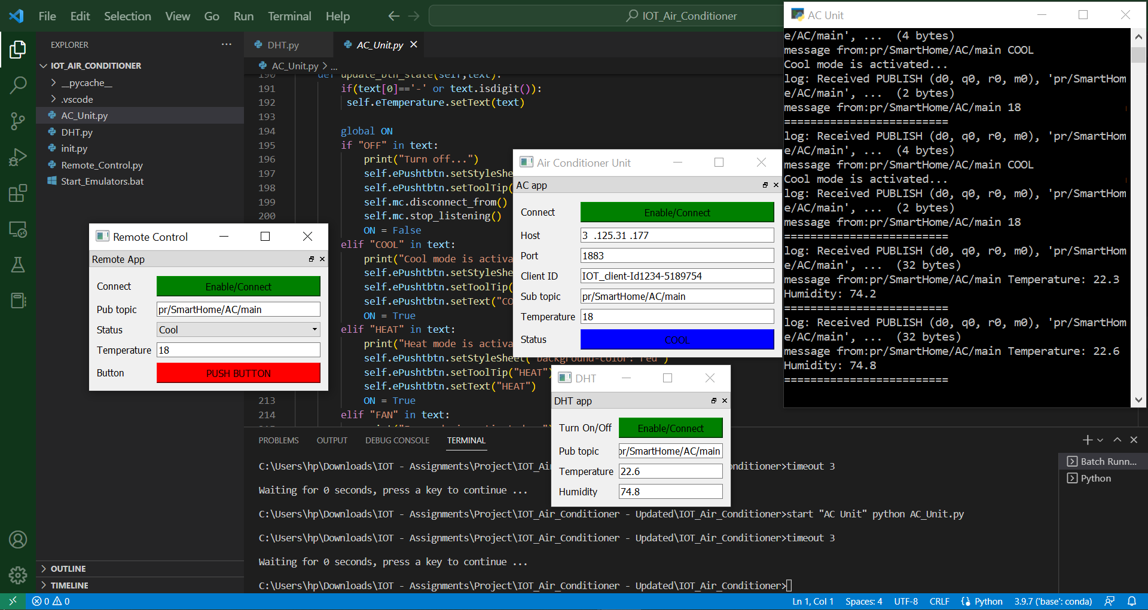
תיאור המערכת
אפליקציית "Smart AC”
לאפליקציה יש עמוד ראשי בו ניתן להפעיל ולכבות את המערכת, לקבוע את טמפרטורת המזגן ואת מצבו.
בנוסף, ישנו חיישן טמפ' ולחות שמשדר כל 5 שניות את הנתונים למזגן.
האפליקציה, החיישן והמזגן מחוברים ביניהם דרך ה-broker ומעבירים את הנתונים בעזרת פרוטוקול mqtt.

Slide 6
דרישות המערכת
דרישות פונקציונליות
משתמש האפליקציה יוכל לצפות בכל רגע נתון במצב המזגן ובטמפרטורה.
המשתמש יוכל להתחבר לאפליקציה מכל מקום ובכל זמן.
המערכת תתריע למשתמש בעת חריגה מהטמפרטורה שהוגדרה.
דרישות לא פונקציונליות
המערכת תתמוך בכל סוגי מערכות ההפעלה של מכשירים חכמים.
המערכת תהיה זמינה בשפה האנגלית.
האפליקציה תהיה כתובה בשפת Python.
המערכת תהיה זמינה 24/7.
המערכת תהיה חינמית ע"י הורדה פשוטה מחנות האפליקציות.
המערכת תאפשר חיבור של עד 4 מכשירים בו-זמנית.

Slide 7
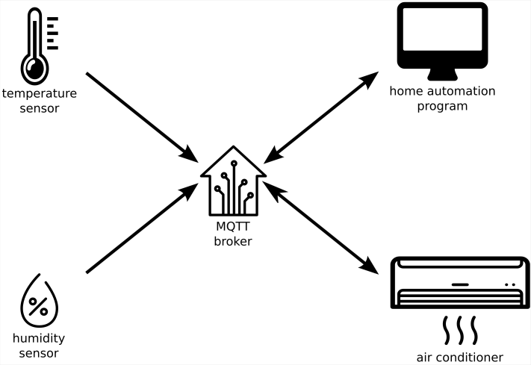
ארכיטקטורת המערכת

Slide 8
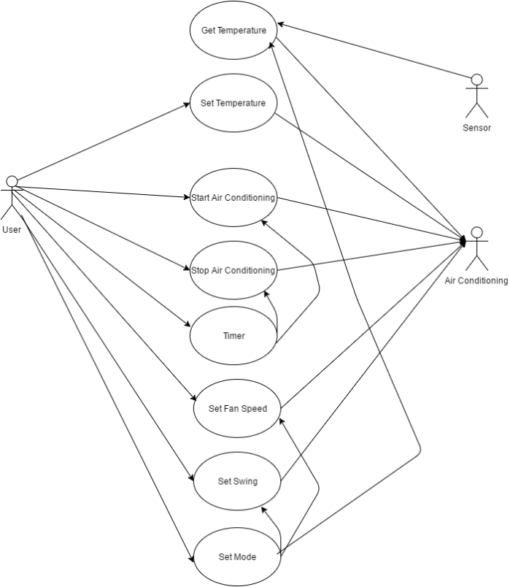
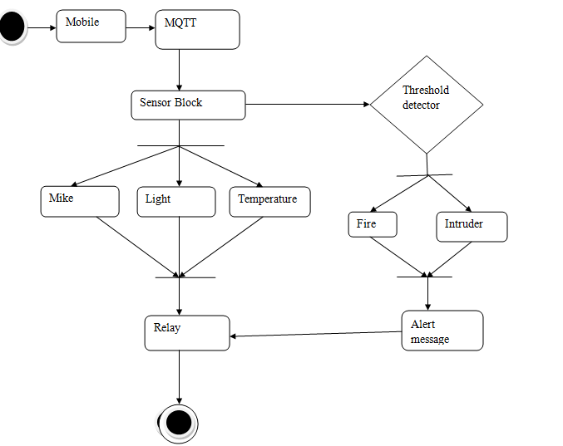
ארכיטקטורת המערכת
Use case diagram
Activity diagram
הערה: חלק מהפיצ'רים והתרחישים המתוארים בדיאגרמות לא מומשו אצלנו בקוד, אופציונליים להרחבת המערכת בעתיד.

Slide 9

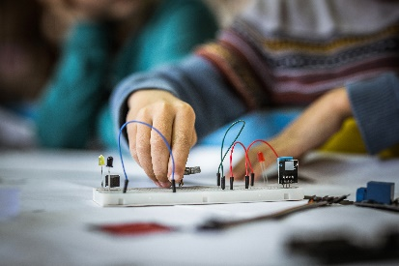

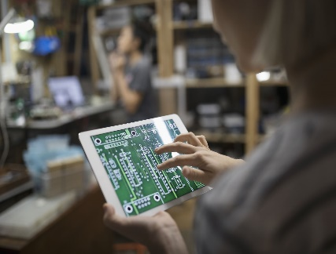

שלבי הפיתוח
1
2
3
ארכיטקטורה ותכנון
4
קניית הרכיבים והחיישנים
5
פיתוח התוכנה
בדיקות
פרסום ושיווק המוצר

Slide 10
סיכום
בחרנו לתכנן ולפתח מערכת זו בכדי לתת מענה למספר רב של משתמשים בכל העולם, תוך שימוש בכלים שלמדנו במסגרת הקורס.
המשתמש יוכל להנות משליטה מרחוק על המזגן/ים בביתו ובכך יכול להתאים את השימוש במערכת לצרכיו האישיים, לשפר את תפוקת המזגן/ים ולהוריד את צריכת החשמל בביתו.
המערכת נוחה לשימוש, זמינה בחינם, ומספקת בקרת אקלים ומעקב על הטמפרטורה והסטטוס שהמשתמש קובע באמצעות לחיצת כפתור פשוטה באפליקציה מהמכשיר החכם (טלפון/מחשב/טאבלט).

Slide 11
מקורות מידע וביבליוגרפיה
Zernet - Smart AC through the iot
Iotondemand.net - Smart air conditioner
Credencys - Iot based smart air conditioner solution
Github - Yury Yurchenko - Smart Home

